Slide 1
MÔ HÌNH HÓA SỰ DỊCH CHUYỂN CỦA PHOTON TRONG MÔ BẰNG PHƯƠNG PHÁP MONTE CARLO

Slide 2
Đường đi của AS trong mô
Khi photon dịch chuyển trong mô, do hiện tượng tán xạ, hấp thu, photon đi những quãng đường ngẫu nhiên với góc tán xạ ngẫu nhiên.
Quãng đường đi s, góc tán xạ θ, φ, thuộc vào hệ số hấp thu μ_{a}, hệ số tán xạ μ_{s}, hệ số bất đẳng hướng g.
Ta xác định quãng đường đi s, θ, φ từ số ngẩu nhiên do máy tính tạo ra.

Slide 3
Tissue Optical Properties
Thông số quang học của mô
Quantity | Symbol | Units
Absorption coefficient | μ_{a} | cm⁻¹
Scattering coefficient | μ_{s} | cm⁻¹
Anisotropy of scattering | g | dimensionless
Refractive index | n | dimensionless

Slide 4
Một số khái niệm về xác suất
Hàm mật độ xác suất p(x)
Hàm phân bố xác suất F(x)
Mối liên hệ giữa F(x) và p(x)

Slide 5
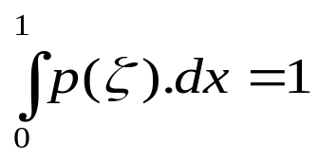
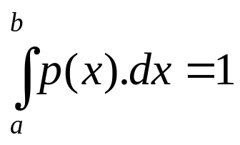
Mối liên hệ giữa số ngẫu nhiên ζ và biến số x
Số ngẫu nhiên do máy tính tạo ra ζ ∈ [0,1] | Hàm mật độ xác suất của số ngẫu nhiên ζ p(ζ) =1 xác định phân bố xác suất của ζ trong khoảng [0,1] | Xác suất để ζ trong khoảng [0,1]
Biến số ngẫu nhiên x có giá trị trong khoảng [a,b] | Hàm mật độ xác suất của biến x trong khoảng [a,b] là p(x) | Xác suất để x trong khoảng [a,b]

Slide 6
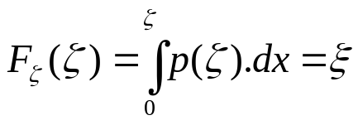
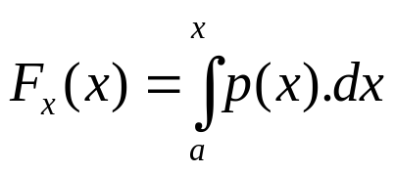
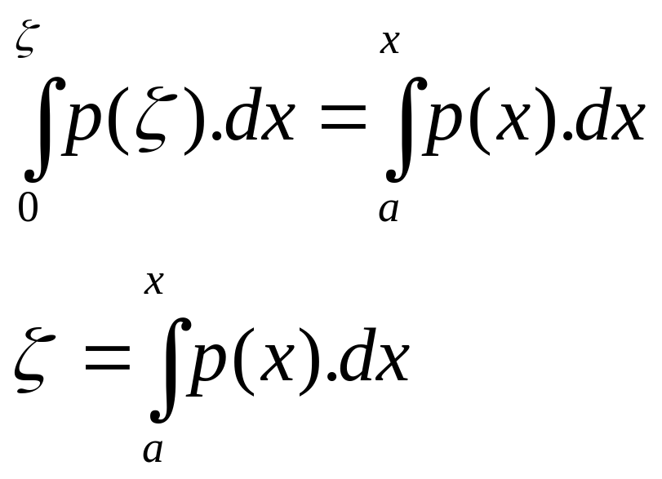
Xác suất để ζ có giá trị trong khoảng [0, ζ]
Xác suất để x có giá trị trong khoảng [a, x]
Xác suất để ζ trong khoảng [0, ζ] | = Xác suất để x trong khoảng [a, x]

Slide 7

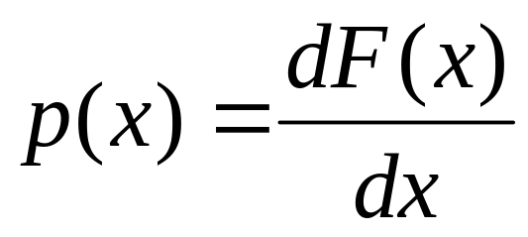
Mối liên hệ giữa F (x) và p(x)
Hàm phân bố F_{x}(x) = Xác suất để x có giá trị trong khoảng [a, x]
Hàm mật độ xác suất

Slide 8
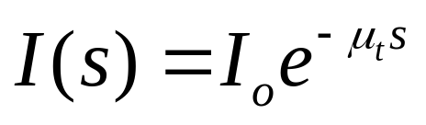
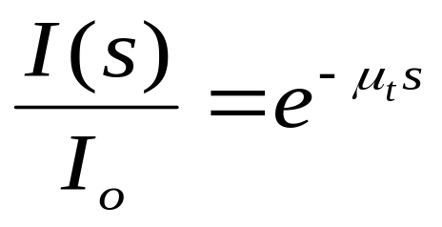
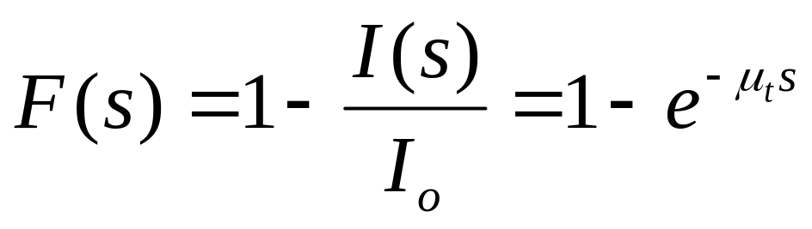
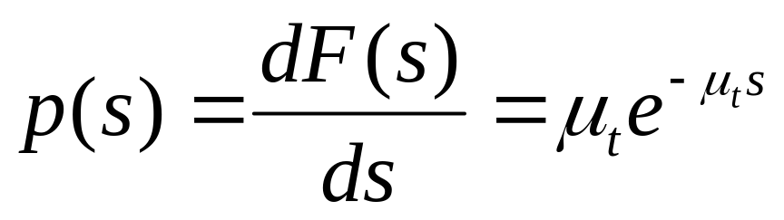
Chọn bước đi ngẫu nhiên s
Cường độ sáng sau khi đi quãng đường s là
Xác suất để ánh sáng đi quãng đường lớn hơn s:
Xác suất để ánh sáng đi được quãng đường [0,s]
Hàm mật độ xác suất của biến s s

Slide 9
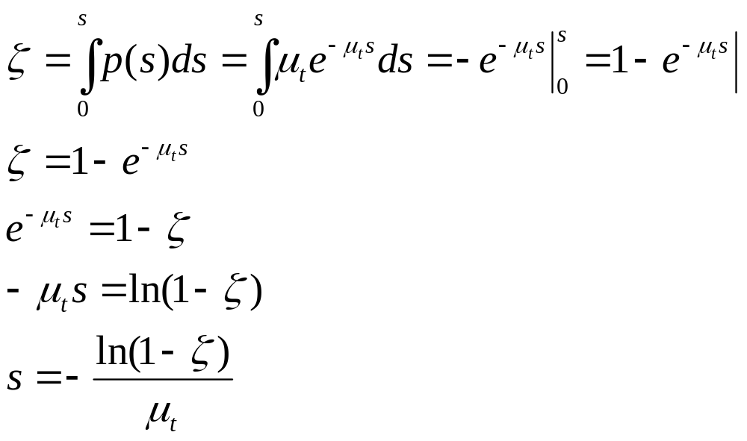
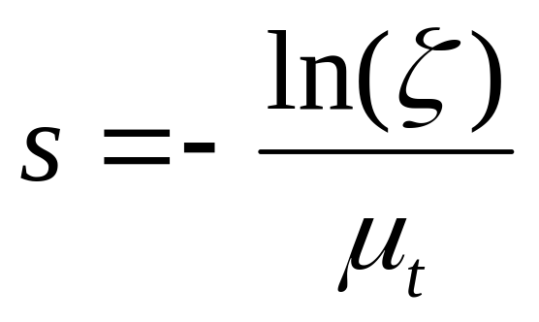

Slide 10
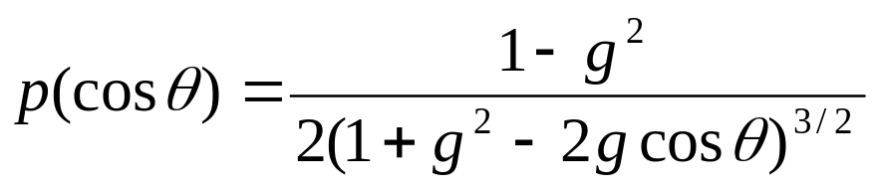
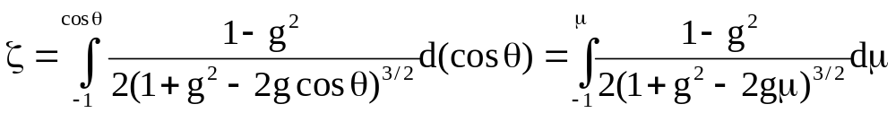
Chọn góc tán xạ θ
Khi dịch chuyển trong mô, photon bị tám xạ, góc tán xạ trong khoảng [0,π]
Hàm mật độ xác suất trong gần đúng tán xạ Mie cho những hạt có kích thước cở bước sóng p(cosθ) là hàm mật độ xác suất do Henyey và Green stern đưa ra:

Slide 11
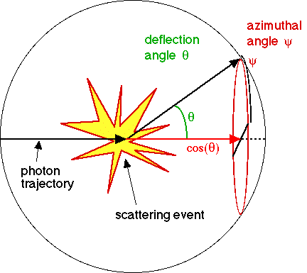
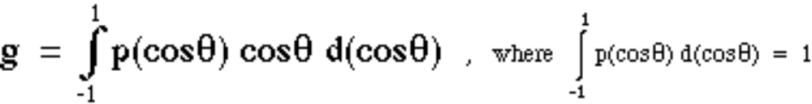

Slide 12
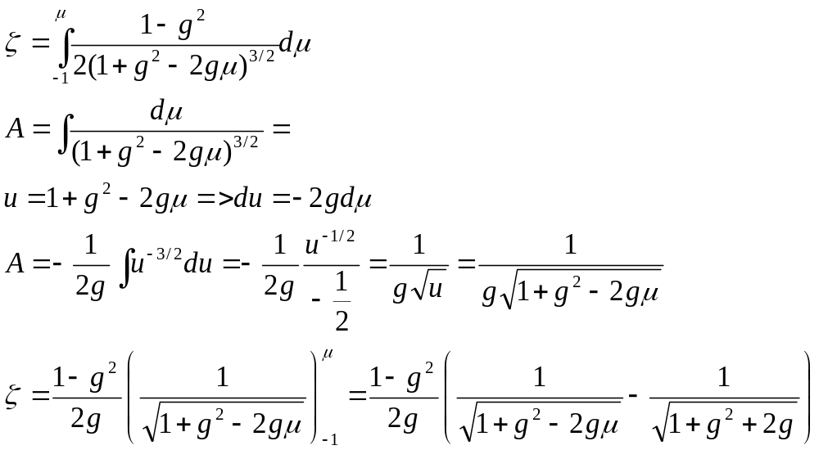

Slide 13
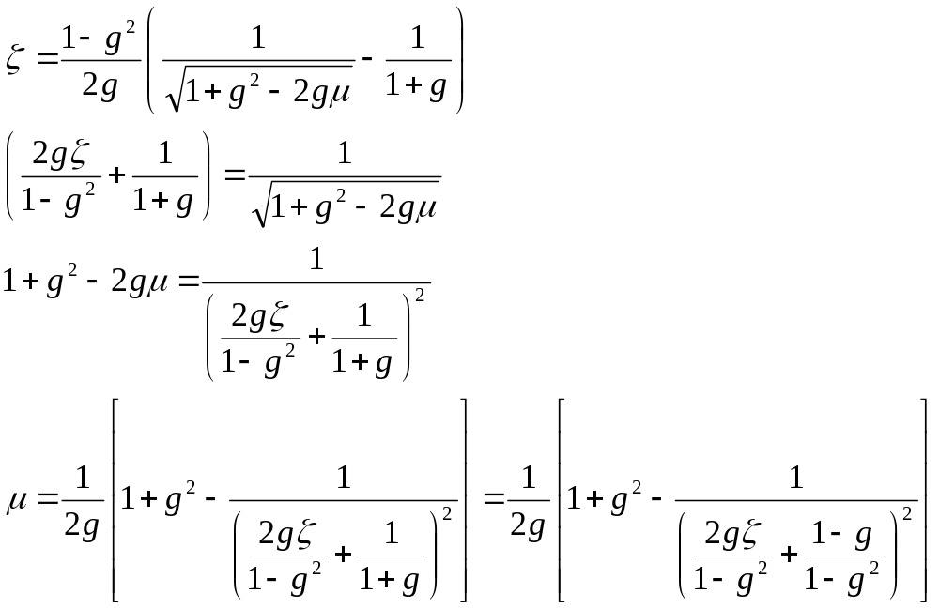

Slide 14
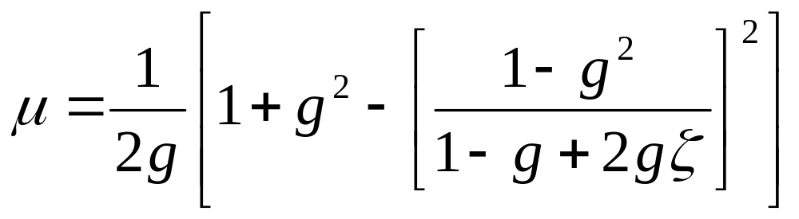
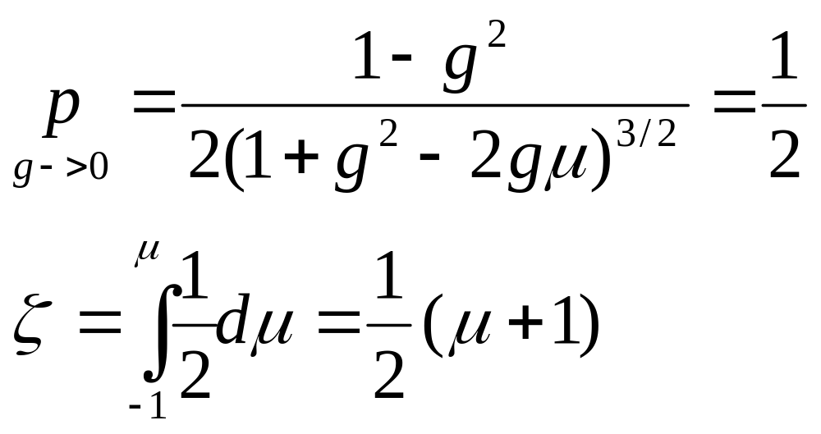
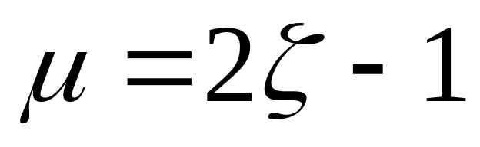

Slide 15
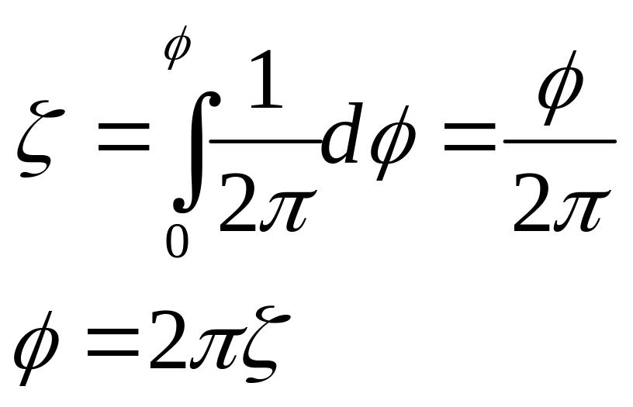
Chọn góc phương vị φ
Khi photon tán xạ 1 góc θ, chúng ta coi như photon lệch một cách đối xứng xung quanh trục lan truyền lúc đầu với góc phương vị φ phân bố đều trong khỏang [0,2π]
Hàm mật độ xác suấ p(φ)=1/(2 π)

Slide 16
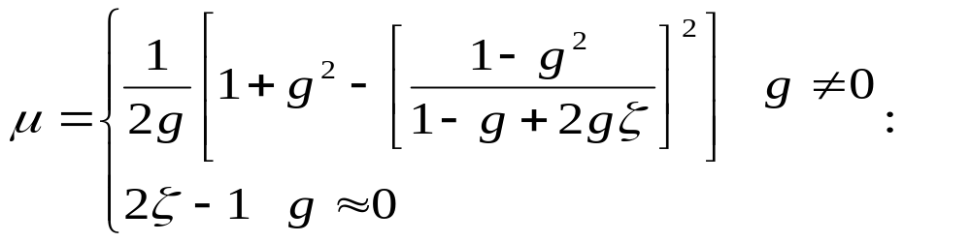
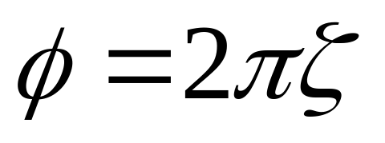
Xác định s, θ , φ

Slide 17
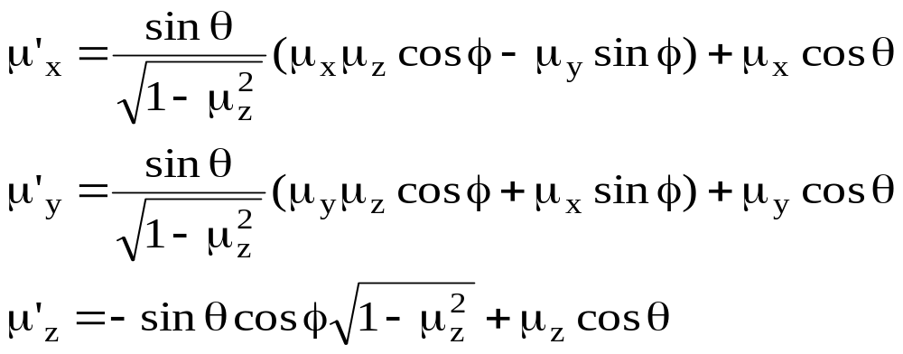
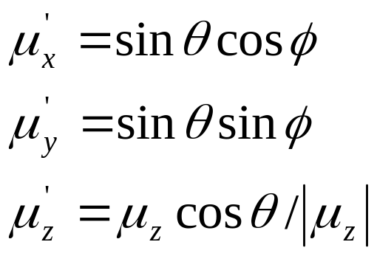
Hướng đi mới của photon
Từ đó hướng đi mới của photon (μ’x, μ’y, μ’z) được tính dựa trên hướng đi củ (μx, μy, μz), góc lệch θ và φ.
Nếu góc tới rất gần với hướng tới thẳng góc (⎜μ_{z}⎜>0.99999) thì công thức gần đúng được sử dụng:

Slide 18

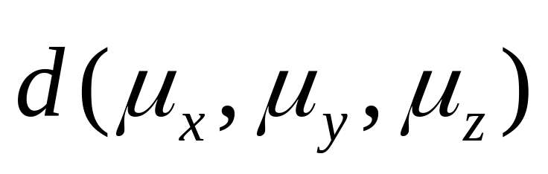
Vị trí mới của photon được xác định theo biểu thức
là vectơ đơn vị chỉ phương tán xạ

Slide 19
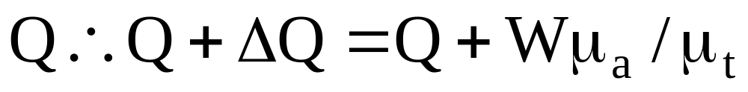
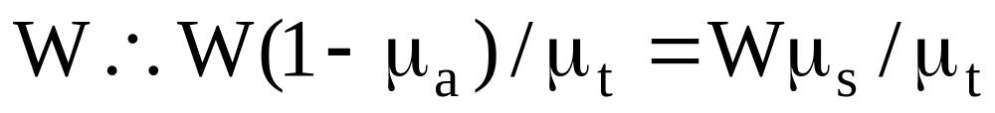
Năng lượng hấp thu
Khi photon đến một vị trí, một phần năng lượng đã được tích lũy tại vị trí đó, sau đó photon tiếp tục dịch chuyển với năng lươlà ng

Slide 20
Chấm dứt photon
Khi trọng lượng photon nhỏ hơn một giá trị ngưỡng W_{th}, photon cần được chấm dứt. Nhưng để bảo toàn năng lượng, một cơ hội sống sót trong m cơ hội được trao cho photon. Một số ngẫu nhiên ζ trong khoảng [0,1] sẽ được chọn. Trọng lượng photon sẽ là:
W∴mW nếu ζ ≤ 1/m
và W∴ 0 nếu ζ>1/m
với ζ là số ngẫu nhiên phân bố đều trong khoảng [0,1] do máy tính tạo ra.
Ký hiệu ∴ là sự gán giá trị cho một đại lượng nào đó

